Slide 1

近世代数 主讲人：陈先意 Tel:13914795525

Slide 2


目 录
绪论
1
2
基本概念
3
群-Group
4
环-Ring
5
域-Domain

Slide 3
第三章 群
§1 群的定义和初步性质
§2 群中元素的阶
§3 子群
§4 循环群
§5 变换群
§6 置换群
§7 陪集、指数和Lagrange定理

Slide 4
§1 群的定义和初步性质
定义（第二定义）：
称G关于该运算作成一个群。

Slide 5
定义（第一定义）：
称G关于该运算作成一个群。

Slide 6
定义（第三定义）：
称G关于该运算作成一个群。

Slide 9
定义：

Slide 10
定义： 一个群叫做有限群，假如这个群的元的个数是一个有限数．不然的话，这个群叫做无限群．
定义： 一个群叫做交换群（Abel群），假如
对于 的任何两个元 ， 都成立．

Slide 11
例1：
例3：

Slide 12
例5：
例6：

Slide 13
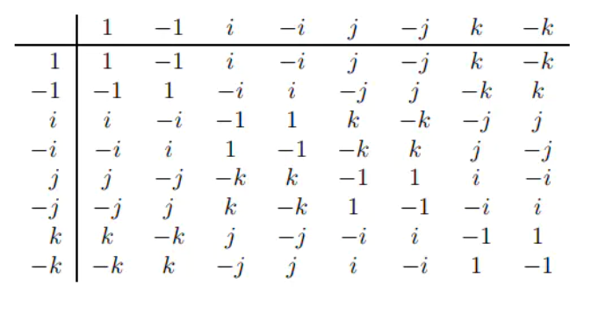

Slide 14
2022.10.17

Slide 15
推论1 群中消去律成立
若 ，那么 ；
若 ，那么 ．

Slide 17
#

Slide 19
§1 群中元素的阶

Slide 20
定义1： 群 的一个元素 ,使得
的最小的正整数 叫做 的阶．若是这样
的一个 不存在，我们说， 是无限阶的．
的阶用符号
表示

Slide 21
注 (1) 当
为加群时,其运算记为加法,
单位元为0,则
的最小正整数
为元素a的阶。
.
(2)
(3) 群的阶和元素的阶不是一回事.

Slide 22
例1：
例2：

Slide 29
（反例P43）

Slide 32
§3．子 群
讨论子对象是一个常用的代数方法.我们看一个群 ．假如由 里取出一个非空子集 来，那么利用 的乘法可以把 的两个元相乘．对于这个乘法来说， 很可能也作成一个群．
定义1 一个群 的一个非空子集 叫做 的一个子群，假如 对于 的乘法来说作成一个群, 用符号 表示．
群 ，则 至少有两个子群：
１． ；
２．只包含单位元 的子集．（平凡子群）

Slide 33
定理2： 一个群 的一个非空子集 作成 的一个子群的充分而且必要条件是：
（ⅰ）
（ⅱ）

Slide 34
证明 充分性：
1）．由于（ⅰ）， 是闭的；
2）．结合律在 中成立， 在中自然成立；
3）．因为 至少有一个元 ，由（ⅱ）， 也有
元 ，所以由（ⅰ），
4）．由（ⅱ），对于 的任意元 来说， 有
元 ，使得
必要性显然成立

Slide 35
定理3: 一个群 的一个非空子集 作成 的一个子群的充要条件是：
（ⅲ）
证明
I. 我们先证明，（ⅰ）和（ⅱ）成立，（ⅲ）就也成立．
假定 ， 属于 ，由（ⅱ）， ，由（ⅰ），
II.现在我们反过来证明，由（ⅲ）可以得到（ⅰ）和（ⅱ）．
假定 ．由（ⅲ）， ，于是
（ⅱ）成立

Slide 36
假定 ， ．由刚证明的， ；由（ⅲ），
,即 (i) 成立 #
例1： 一个群 的一个非空有限子集 作成 的一个子群的充要条件是：

Slide 40
定义3：设A，B是群G的两个非空子集,规定
,
容易证明:
,

Slide 41
证明:
设H是G的子群, 那么
, (??)
另一方面, , 所以 ,
而: ,所以
.
反过来,
构成 的一个子群.

Slide 42
推论2： 一个群 的一个不空子集 作成 的一个子群的充分而且必要条件是：
推论2’ 一个群 的一个非空有限子集 作成 的一个子群的充分而且必要条件是：

Slide 43
定理5： 设H,K是G的两个子群,那么HK是子群
的充要条件是HK=KH
证明: 如果HK是子群, 那么由推论1：
(HK)⁻¹=HK
同时, (HK)⁻¹=K⁻¹H⁻¹=KH, 所以
HK=KH
反过来, 如果HK=KH，则
(HK)(HK)⁻¹=HKK⁻¹H⁻¹
=HKKH=HKH=HHK=HK

Slide 46
（群G不可能是两
个真子群的并）

Slide 47
§4．循环群

Slide 54
（同构）

Slide 58
§５．变换群
例１ ＝｛１，２｝．
： ， ： ，
： ， ： ，
{ ， }构成群（双射变换群）

Slide 65
定理３：任何一个群都同一个双射变换群
同构．(Cayley定理）

Slide 66
＃

Slide 68
§6.置换群
定义1:
定义2: 的一个把变成 变到 ， 变到 ，…， 变到 ，而使得其余的元，假如还有的话 ，保持不变的置换，叫做一个 循环置换．这样的一个置换我们用符号
， ，…或
来表示．2-循环称为对换.

Slide 69
例1： 我们看 ，这里

Slide 71
证：1）归纳法．
1.当 不使任何元变动的时候，就是当 是 恒等置换的时候，定理是对的．

Slide 72
2. 假定对于最多变动 个元的 定理是对的．现在我们看一个变动 个元的 ．我们任意取一个被 变动的元 ，从 出发我们找 的象 ， 的象 ，这样找下去，直到我们第一次找到一个 为止，这个 的象不再是一个新的元，而是我们已经得到过的一个元: 因为我们一共只有 个元，这样的 是一定存在的．我们说 ．因为 已经是 的象，不能再是 的象．这样，我们得到

Slide 73
因为 只使 个元变动， ，假如 ，
本身已经是一个循环置换，我们用不着再证明
什么．假如 ，由公式（1），

Slide 74
但 只使得 个元变动，照归纳法的假定，可以写成不相连的循环置换的乘积：
在这些 里 不会出现.不然的话,
那么 同 不会再在其余的 中出现, 也必使
但我们知道, 使得 不动,这是一个矛盾.这样, 是不相连的循环置换的乘积:
证完

Slide 75
例2： 的全体元用循环置换的方法写出来是
， ， ， ， ， ；

Slide 86
§7.陪集、指数和Lagrange定理

Slide 91
定义2：一个群G的一个子群H的互异左陪集（或
右陪集）的个数叫做H在G里的指数．记
为：(G:H)

Slide 94
(?)

Slide 97
(?)

